Slide 1
为什么需要讨论多维随机变量？
以上我们只限于讨论一个随机变量的情况，但在实际问题中，对于某些随机试验的结果需要同时用两个或两个以上的随机变量来描述。例如，为了研究某一地区学龄前儿童的发育情况，对这一地区的儿童进行抽查，对于每个儿童都能观察到他的身高H和体重W。在这里，样本空间S={e}＝{某地区的全部学龄前儿童}，而H(e)和W(e)是定义在S上的两个随机变量。又如炮弹弹着点的位置需要由它的横坐标和纵坐标来确定，而横坐标和纵坐标是定义在同一个样本空间的两个随机变量。

Slide 2
本章内容是第二章内容的推广
一维随机变量及其分布
多维随机变量及其分布
由于从二维推广到多维一般无实质性的
困难，我们重点讨论二维随机变量 .

Slide 3

多维随机变量及其分布
本章小结
习题
二维随机变量及其分布函数
二维随机变量的边缘分布
二维随机变量的条件分布
随机变量的独立性
两个随机变量的函数的分布
退出
返回

Slide 4

第一节 多位维随机变量的概念
设X₁,X₂, …X_{n}时定义在同一样本空间 上的随机变量，则向量(X₁,X₂, …X_{n})称为n维随机变量或n维随机向量。
当n=2时，称为二维随机变量，记为(X,Y).

Slide 5
第二节 二维离散型随机变量及其分布
如果二维随机变量(X,Y)的所有可能取值是有限对或可列无限多对，则称(X,Y)为离散型随机变量。
如果二维随机向量(X,Y)的每个分量都是离散型随机变量,
则称(X,Y)是二维离散型随机向量.
二维离散型随机变量(X,Y)的概率分布又叫(X,Y)的分布律或随机变量X与Y的联合分布律。概率函数的一般形式为
P{X＝xi,Y=yj}＝pij，i,j=1,2, …

Slide 6
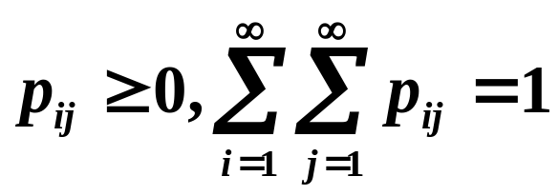
列成表格
称联合分布律。
概率函数p_{ij}满足
Y X | y₁ y₂ … y_{n} …
x₁ | p₁₁ p₁₂ … p_{1n} …
… | … … … … …
x_{m} | p_{m1} p_{m2} … p_{mn} …
… | … … … … …

Slide 7

例1：已知二维随机变量(X,Y)只取四对值:
(0，0)，(-1,1)，(-1,1/3)，(2,0)，且取它们的
概率依次为1/6,1/3,1/12,5/12,将(X,Y)的分布律
分布用概率函数，条形概率分布表和矩阵概率
分布表表示。
例2：袋中装有3个红球和2个白球，从中任意取
出2个球，若以X表示其中红球数，以Y表示其中
白球数，求X与Y的联合分布律，P{X=1,Y=0},
P{X=1,Y=1}和P{ }。

Slide 8
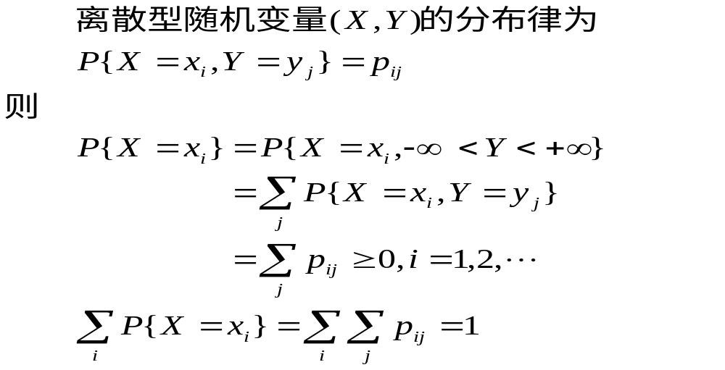
边缘分布
设(X,Y)为二维离散随机变量，则称随机变量X的概率分布为(X,Y)关于X的边缘分布；随机变量Y的概率分布为(X,Y)关于Y的边缘分布，

Slide 9
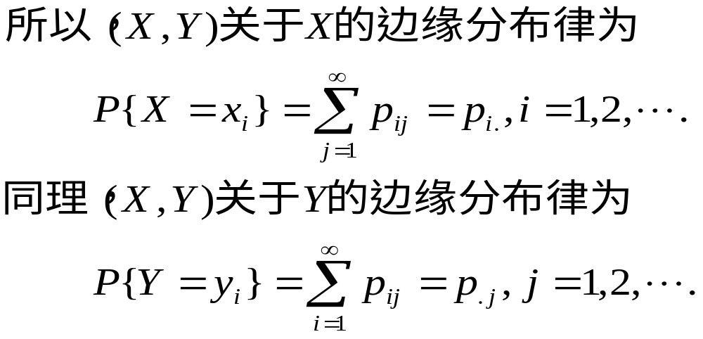

Slide 10
例3袋中装有3个红球和2个白球，在其中随机地取两次，每次取一球，考虑两种取球方式：（1）有放回取球；（2）无放回取球。若以X记第一次取到的红球数，以Y记第二次取到的红球数，试就两种取球方式，求X与Y的联合分布律及边缘分布律。

Slide 11
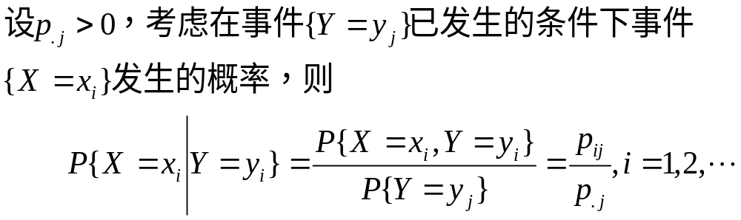
条件分布律
对于多个随机事件可以讨论它们的条件概率，同样地，对于多个随机变量也可以讨论它们的条件分布。

Slide 12
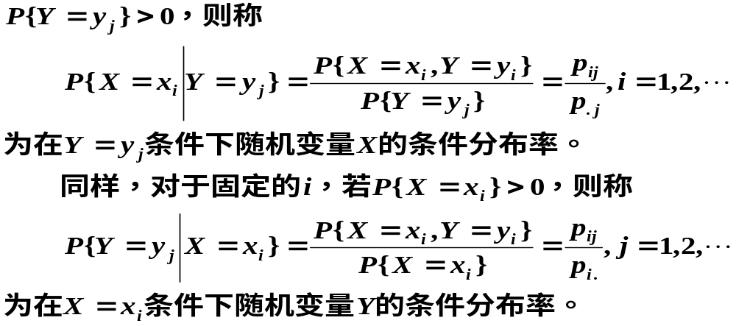
设(X,Y)是二维离散型随机变量，对于固定的j，若

Slide 13
例4 考虑例3中的二维随机变量(X,Y)，就不放回取球情形。求在Y=0条件下X的条件分布律与在X=1条件下Y的分布律。

Slide 14
